Slide 1


2025年
活水新心年会

Slide 2

年会日程
09:00-09:15 诗歌敬拜
09:15-10:10 牧者证道+回应诗歌
10:10-10:35 差礼述志+回应诗歌
(10:35-10:45 休息茶歇)
10:45-11:00 回顾宣教历史
11:00-11:40 年度事工总结和2025年度 展望
11:40-11:55 信心认献填写说明
11:55-12:00 会务报告&谢饭祷告
(12:00 – 13:00 午饭，休息)
13:00–13:15 诗歌敬拜
13:15–13:45 Z区禾场分享+祝福祷告
13:45–14:15 M区禾场分享+祝福祷告
14:15-14:35 家门口事工分享+祝福祷告
(14:35-14:45 休息茶歇)
14:45–15:10 宣教士述职(曲) +祝福祷告
15:10-15:35 宣教士述职(韩) +祝福祷告
15:35-15:45 回应整场年会+呼召
15:45-15:50 回应诗歌
15:50-15:55 祝福教会
15:55-16:00 会务报告，散会

Slide 3
宣召
主领：神啊，愿祢崇高过于诸天，愿祢的荣耀高过全地。
会众：神啊，我心坚定，我心坚定。我要唱诗，我要歌颂！
主领：我的灵啊，祢当醒起！琴瑟啊，祢们当醒起！我自己要极早醒起。
会众：主啊，我要在万民中称谢祢，在列邦中歌颂祢；因为祢的慈爱高及诸天，祢的诚实达到穹苍。
主领：神啊，愿祢崇高过于诸天，愿祢的荣耀高过全地！

Slide 4
愿祢崇高/美哉主耶稣

Slide 5
我要在万民中称谢祢 我要在列邦中歌颂祢
祢的慈爱高及诸天 祢的信实上达穹苍
祢的慈爱高及诸天 祢的信实上达穹苍

Slide 6
哈利路亚 哈利路亚 祢的慈爱高及诸天
哈利路亚 哈利路亚 祢的信实上达穹苍

Slide 7
我要在万民中称谢祢 我要在列邦中歌颂祢
祢的慈爱高及诸天 祢的信实上达穹苍
祢的慈爱高及诸天 祢的信实上达穹苍

Slide 8
哈利路亚 哈利路亚 祢的慈爱高及诸天
哈利路亚 哈利路亚 祢的信实上达穹苍

Slide 9
美哉主耶稣 宇宙万物主宰
祂是真神降世为人
我心所景仰 我灵所崇尊
是我荣耀冠冕 欢欣

Slide 10
哈利路亚 哈利路亚 祢的慈爱高及诸天
哈利路亚 哈利路亚 祢的信实上达穹苍

Slide 12
竭诚献上

Slide 13
如果机会只有一次 我要如何拥抱
如果生命只有一回 我将如何奔跑
哦主 让我趁着还有今天
哦主 让我为你燃烧

Slide 14
假如时间绝不留情 我该如何珍惜
假如风光不能久留 任我奋力辛劳
哦主 让我看清数算代价
哦主 我愿任你陶造

Slide 15
献我的灵为你焚烧 我的心被你融化
我的手 我的脚 全顺服引导
献我的口为你高唱 我的耳聆听等待
竭诚为主 一生摆上

Slide 16
如果机会只有一次 我要如何拥抱
如果生命只有一回 我将如何奔跑
哦主 让我趁着还有今天
哦主 让我为你燃烧

Slide 17
假如时间绝不留情 我该如何珍惜
假如风光不能久留 任我奋力辛劳
哦主 让我看清数算代价
哦主 我愿任你陶造

Slide 18
献我的灵为你焚烧 我的心被你融化
我的手 我的脚 全顺服引导
献我的口为你高唱 我的耳聆听等待
竭诚为主 一生摆上

Slide 19
献我的灵为你焚烧 我的心被你融化
我的手 我的脚 全顺服引导
献我的口为你高唱 我的耳聆听等待
竭诚为主 一生摆上

Slide 21


Slide 22

证 道
题目：
经文：

Slide 24

主，差遣我

Slide 25
主啊 你呼召 我愿意降服
唯求祢引领 指明祢道路
教导我明白 依祢使命行
事奉要忠心 工场要肯定

Slide 26
主啊 祢呼召 诚心地回应
我已预备好 主 差遣我

Slide 27
愿为我救主 背负十字架
更愿意承受 凌辱或失丧
在祢引领下 甘愿跟随祢
只求祢恩手按需要供应

Slide 28
主啊 祢呼召 诚心地回应
我已预备好 主 差遣我

Slide 29
我活 或我死 我总属于祢
虽然我软弱 祢却永是神
当我走错路 恳求祢饶恕
怜悯我 领我回归光明路

Slide 30
主啊 祢呼召 诚心地回应
我已预备好 主 差遣我
差遣我

Slide 31
差礼 述志

Slide 33


Slide 34
休息茶歇
(10分钟)

Slide 35
回顾宣教历史
活水新心

Slide 36
2024年度事工总结
和
2025年度展望

Slide 37
信心认献填写说明

Slide 38
示例
可以参与的其他行动包括：祷告/欢迎/动员/前往
每天为跨文化宣教事工及宣教士代祷
报名参加教会延福组，按时出席延福组例会
参加教会举办的各种跨文化宣教的培训
报名参加适合自己的短宣队前往禾场
报名参加每次教会组织的本地传福音
立志一生献一年（用一年的时间在末场服事）
预备自己成为中长期宣教士
开放自已的家庭，接待跨文化工作者小住
关怀前方工人，成为教会与宣教士之间的沟通桥梁
在小组及教会里，积极推动弟兄姊妹参与跨文化宣教的学习
……
认献卡
姓名：
小组：
电话：
我愿意奉献支持:
  每月奉献_______（元）
  全年奉献_______（元）
我愿意藉着其他行动参与：

Slide 39
会务报告

Slide 40
午休时间
12:00-13:00

Slide 41
年会日程
09:00-09:15 诗歌敬拜
09:15-10:10 牧者证道+回应诗歌
10:10-10:35 差礼述志+回应诗歌
(10:35-10:45 休息茶歇)
10:45-11:00 回顾宣教历史
11:00-11:40 年度事工总结和2025年度 展望
11:40-11:55 信心认献填写说明
11:55-12:00 会务报告&谢饭祷告
(12:00 – 13:00 午饭，休息)
13:00–13:15 诗歌敬拜
13:15–13:45 Z区禾场分享+祝福祷告
13:45–14:15 M区禾场分享+祝福祷告
14:15-14:35 家门口事工分享+祝福祷告
(14:35-14:45 休息茶歇)
14:45–15:10 宣教士述职(曲) +祝福祷告
15:10-15:35 宣教士述职(韩) +祝福祷告
15:35-15:45 回应整场年会+呼召
15:45-15:50 回应诗歌
15:50-15:55 祝福教会
15:55-16:00 会务报告，散会

Slide 42
宣召
主领：你们要向耶和华唱新歌，全地都要向耶和华歌唱。要向耶和华歌唱，称颂祂的名，天天传扬祂的救恩。
会众：在列邦中述说祂的荣耀，在万民中述说祂的奇事。因耶和华为大，当受极大的赞美，祂在万神之上，当受敬畏。

Slide 43
宣召
主领：外邦的神都属虚无，惟独耶和华创造诸天。有尊荣和威严在祂面前，有能力与华美在祂圣所。
会众：民中的万族啊，你们要将荣耀能力归给耶和华，都归给耶和华。

Slide 44
宣召
主领：要将耶和华的名所当得的荣耀归给祂，拿供物来进入祂的院宇。当以圣洁的妆饰敬拜耶和华。全地要在他面前战抖。
会众：人在列邦中要说：“耶和华作王，世界就坚定，不得动摇；祂要按公正审判众民。”

Slide 45
祢是荣耀的君王

Slide 46
祢是荣耀的君王 祢是和平之主
祢是天地万有主宰 唯有祢圣洁公义

Slide 47
天使都向祢跪下 敬拜尊崇祢
因为在祢有永生之道 祢是主耶稣基督

Slide 48
和散那归于大卫的子孙 和散那归于万王之王愿荣耀归于 至高神 耶稣是弥赛亚

Slide 49
祢是荣耀的君王 祢是和平之主
祢是天地万有主宰 唯有祢圣洁公义

Slide 50
天使都向祢跪下 敬拜尊崇祢
因为在祢有永生之道 祢是主耶稣基督

Slide 51
和散那归于大卫的子孙 和散那归于万王之王愿荣耀归于 至高神 耶稣是弥赛亚

Slide 52
和散那归于大卫的子孙 和散那归于万王之王愿荣耀归于 至高神 耶稣是弥赛亚

Slide 54
十字架的传达者

Slide 55
我是极微小的人 罪人中的罪魁
虽然如此 主呼召我
我恳切期待盼望 不再羞愧
放胆传扬主的十架

Slide 56
无论我往何处去 只要是为了主
我愿意传扬 那十字架
我愿背起十字架 将基督馨香之气
传扬到世界各地

Slide 57
如今不论生或死 都是为了主荣耀
无论生或死 我属于主
十字架的能力 十字架的盼望
在我里面 有主活着

Slide 58
我是极微小的人 罪人中的罪魁
虽然如此 主呼召我
我恳切期待盼望 不再羞愧
放胆传扬主的十架

Slide 59
如今不论生或死 都是为了主荣耀
无论生或死 我属于主
十字架的能力 十字架的盼望
在我里面 有主活着

Slide 60
我是极微小的人 罪人中的罪魁
虽然如此 主呼召我
我恳切期待盼望 不再羞愧
放胆传扬主的十架
我的爱 我的十字架

Slide 62
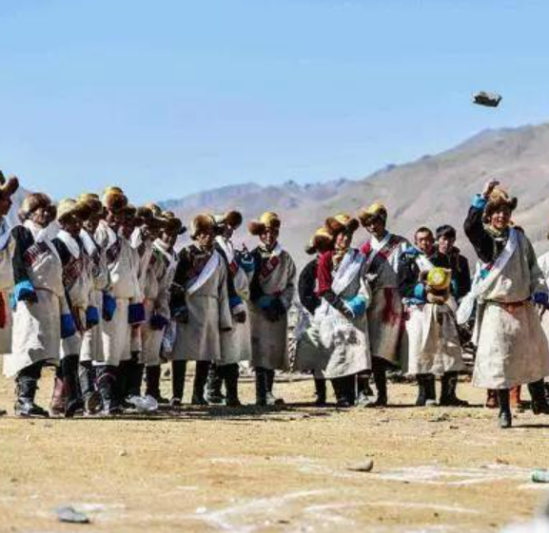

前线工人分享
—— Z区

Slide 63
祝福祷告

Slide 64
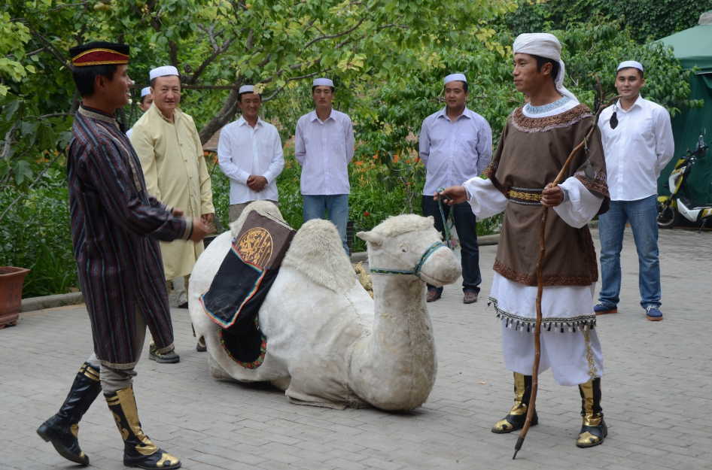
前线工人分享
—— M区

Slide 65
祝福祷告

Slide 66

家门口事工分享

Slide 67
祝福祷告

Slide 68
休息茶歇
(10分钟)

Slide 69
年会日程
09:00-09:15 诗歌敬拜
09:15-10:10 牧者证道+回应诗歌
10:10-10:35 差礼述志+回应诗歌
(10:35-10:45 休息茶歇)
10:45-11:00 回顾宣教历史
11:00-11:40 年度事工总结和2025年度 展望
11:40-11:55 信心认献填写说明
11:55-12:00 会务报告&谢饭祷告
(12:00 – 13:00 午饭，休息)
13:00–13:15 诗歌敬拜
13:15–13:45 Z区禾场分享+祝福祷告
13:45–14:15 M区禾场分享+祝福祷告
14:15-14:35 家门口事工分享+祝福祷告
(14:35-14:45 休息茶歇)
14:45–15:10 宣教士述职(曲) +祝福祷告
15:10-15:35 宣教士述职(韩) +祝福祷告
15:35-15:45 回应整场年会+呼召
15:45-15:50 回应诗歌
15:50-15:55 祝福教会
15:55-16:00 会务报告，散会

Slide 70
宣教士述职

Slide 71
祝福祷告

Slide 72
宣教士述职

Slide 73
祝福祷告

Slide 74
回应&呼召

Slide 75
主，差遣我

Slide 76
主啊 你呼召 我愿意降服
唯求祢引领 指明祢道路
教导我明白 依祢使命行
事奉要忠心 工场要肯定

Slide 77
主啊 祢呼召 诚心地回应
我已预备好 主 差遣我

Slide 78
愿为我救主 背负十字架
更愿意承受 凌辱或失丧
在祢引领下 甘愿跟随祢
只求祢恩手按需要供应

Slide 79
主啊 祢呼召 诚心地回应
我已预备好 主 差遣我

Slide 80
我活 或我死 我总属于祢
虽然我软弱 祢却永是神
当我走错路 恳求祢饶恕
怜悯我 领我回归光明路

Slide 81
主啊 祢呼召 诚心地回应
我已预备好 主 差遣我
差遣我

Slide 82
祝福祷告

Slide 83
会务报告

Slide 84
散会，愿神祝福大家！

